Slide 1
Мастер-класс
по использованию
логопедических тренингов
Мовилян Ирина Павловна
Учитель-логопед МКДОУ № 172

Slide 2
Слагаемые
успеха красивой речи

Slide 3
Тре́нинг (англ. training от train — обучать, воспитывать) метод активного обучения, направленный на развитие знаний, умений и навыков и социальных установок
Логопедический тренинг – комплекс специально подобранных логопедических упражнений, направленных на развитие всех компонентов речи

Slide 4
возможность использования в различных видах деятельности
направленность на развитие всех компонентов речи
Актуальность
взаимосвязь в работе логопеда и учителя (воспитателя)
положительное эмоциональное отношение со стороны детей

Slide 5
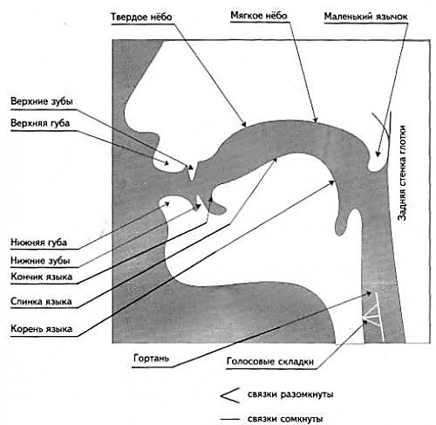
Артикуляционная моторика – совокупность скоординированных движений органов речевого аппарата и обеспечивающая одно из условий правильного звукопроизношения.

Slide 6
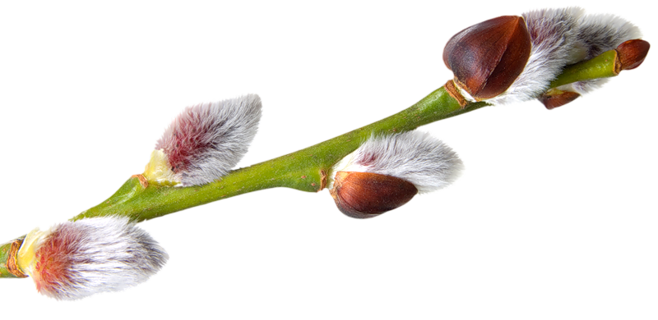
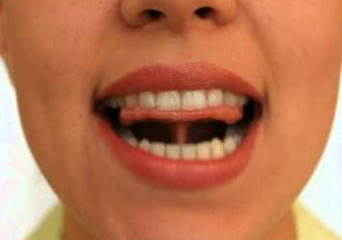
Артикуляционная гимнастика
« В гости к бабушке и дедушке»
Солнышко светит, лопаются почки
( упр. «Щелкунчики»),

Slide 7
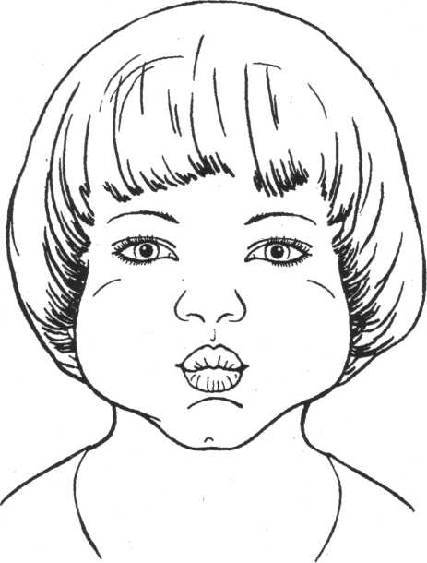
Толстые внуки приехали в гости
( упр. «Толстячки»),

Slide 8
с ними худые- лишь кожа да кости.
( упр. «Худышки»)

Slide 9
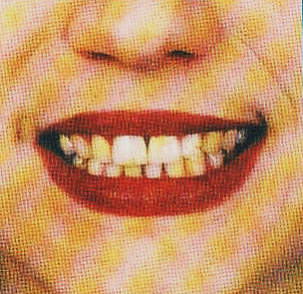
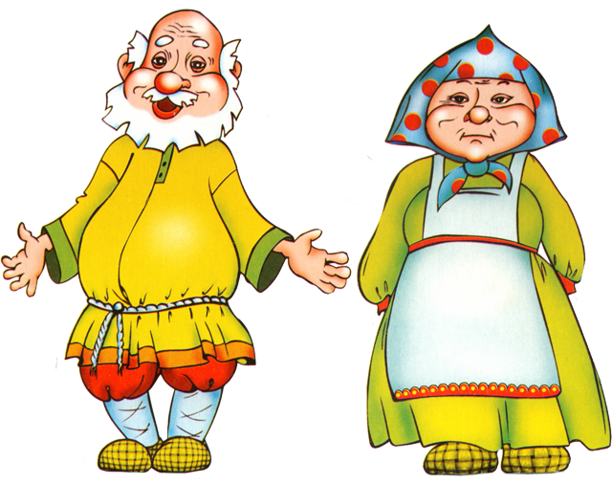
Бабушка с дедушкой всем улыбнулись
( упр. «Улыбочка»)

Slide 10
Поцеловать они всех потянулись
( упр. « Трубочка»)

Slide 11
Фонематический слух
- это способность
воспринимать
звуковой состав слова.
-

Slide 12
Звукопроизношение —
процесс образования речевых звуков, осуществляемый дыхательным, голосообразовательным и звукообразовательным отделами речевого аппарата при регуляции со стороны центральной нервной системы.

Slide 13
Скороговорка - искусственно, ради забавы придуманная фраза с трудно произносимым подбором звуков, которую нужно произнести быстро, не запинаясь.
Чистоговорка — ритмичный речевой материал, содержащий сложные сочетания звуков, слогов, слов, трудных для произношения.

Slide 15
У Сани сом с усами.
Кот Вася есть у Аси.

Slide 16
Прослезилась сосулька от солнышка.
Валин валенок, провалился в проталинок.
Две синицы прилетели на сосну.
Две сестрицы засвистели про весну
Испугался грома Рома,
заревел он громче грома.

Slide 17
Ле́ксика - совокупность слов того или иного языка, части языка или слов, которые знает тот или иной человек или группа людей
Ребенок 7-8 лет должен знать около 2000 слов
Человек с высшим образованием знает порядка 10 000 слов,
эрудиты — до 50 000 слов.

Slide 18
Первые проталины
Почерневший снег
Сосульки
Перелётные птицы
Увеличение светового дня
Подснежники
Журчание ручьёв
Почки на деревьях

Slide 19
8 Марта
Масленица
День Космонавтики
Пасха
Праздник Весны и Труда (1 Мая)
День Земли
День Победы

Slide 20
- Весна на Заречной улице (1956 г. реж .Ф. Миронер, М.Хуциев) - Весна ( 1947 г. реж. Г. Александров) - Вторая весна (1979 г. реж. В. Венгеров) - Весна в Москве ( 1953 г. реж. Н.Акимов) - Скоро весна (2009 г. реж. Вера Сторожева)
- Весна в декабре (2011 г. реж. А. Матешко)

Slide 21
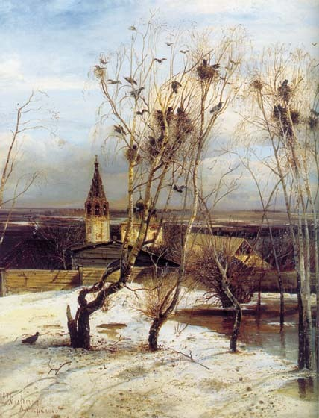
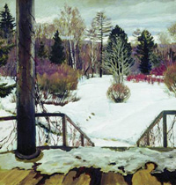
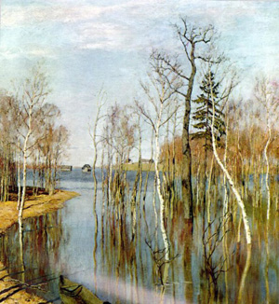
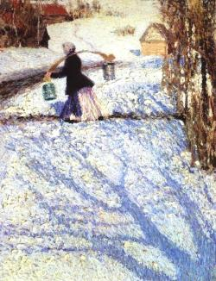
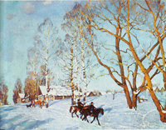
А. Саврасов "Грачи прилетели"
С. А. Виноградов "Весна идет"
И. Левитан "Весна. Большая вода"
К. Ф. Юон "Мартовское солнце"
И. Э. Грабарь "Мартовский снег"

Slide 22
Грамматический строй речи —
это взаимодействие слов между собой в словосочетаниях и предложениях.
Морфологическая система
Синтаксическая система
умение владеть приемами словоизменения и словообразования
умение составлять предложения,
грамматически верно сочетать
слова в предложении.

Slide 23
искажение родовых окончаний в начальной форме («красная пальто», «дядя ушла», «машина поехал») ;
2) неверное использование форм в ед. и мн. числа («красивый шары», «красными ягоды», «машины едет») ;
3) ошибки в употреблении падежных форм («слепили баба», «много девочки») ;
4) ошибки в употреблении предлогов («книга столе», «листики на дерево») ;

Slide 24
Связная речь – это развернутое, законченное, композиционно и грамматически оформленное, смысловое и эмоциональное высказывание, состоящее из ряда логически связанных предложении

Slide 25
Логопедический тренинг
Тематическая неделя: Весна
Артикуляционная гимнастика ( упражнения «Щелкунчики», «Толстячки», «Худышки», «Улыбочка», «Трубочка»)
2. Фонематический слух: упражнение «Поймай слово»
3. Звукопроизношение
Скороговорка «Солнышко и подсолнушки»
4. Просодика
Кубик эмоций «Я шлепаю по лужам»
5.Лексика:
Игра «Я знаю пять названий»
Игра «Назови одним словом»
Подбери признак к предмету
Подбери действие к предмету
Подбери предмет к действию
Скажи наоборот
6. Грамматика
«Один – много»
«Большой – маленький»
Составь предложения по картинкам
7. Связная речь
Составь рассказ с опорой на алгоритм

Slide 26
Прекрасна речь, когда она как ручеёк
Бежит среди камней чиста, нетороплива.
И ты готов внимать её поток
И восклицать: «О! Как же ты красива!»
( Е. Щукина )

